Slide 1

Cherchez l’erreur ! Ou comment booster le potentiel accessible de votre interface ?
2021
Patricia LOUBET patricia.loubet@orange.com
Vincent ANIORT
vincent.aniort@orange.com

Slide 2
4 principes fondamentaux pour l'accessibilité des contenus Adresse : https://www.w3.org/TR/WCAG21/
Principe 1 : perceptible
1.1 Proposer des équivalents textuels à tout contenu non textuel qui pourra alors être présenté sous d'autres formes selon les besoins de l'utilisateur : grands caractères, braille, synthèse vocale, symboles ou langage simplifié.
1.2 Proposer des versions de remplacement aux média temporels.
1.3 Créer un contenu qui puisse être présenté de différentes manières sans perte d'information ni de structure (par exemple avec une mise en page simplifiée).
1.4 Faciliter la perception visuelle et auditive du contenu par l'utilisateur, notamment en séparant le premier plan de l'arrière-plan.
Principe 2 : utilisable
2.1 Rendre toutes les fonctionnalités accessibles au clavier.
2.2 Laisser à l'utilisateur suffisamment de temps pour lire et utiliser le contenu.
2.3 Ne pas concevoir de contenu susceptible de provoquer des crises.
2.4 Fournir à l'utilisateur des éléments d'orientation pour naviguer, trouver le contenu et se situer dans le site.
2.5 Améliorer l’utilisabilité des fonctionnalités quelque soit les périphériques d’entrée de l’utilisateur
Principe 3 : compréhensible
3.1 Rendre le contenu textuel lisible et compréhensible.
3.2 Faire en sorte que les pages apparaissent et fonctionnent de manière prévisible.
3.3 Aider l'utilisateur à éviter et à corriger les erreurs de saisie.
Principe 4 : robuste
4.1 Optimiser la compatibilité avec les agents utilisateurs actuels et futurs, y compris avec les technologies d'assistance.

Slide 3
Liste des critères WCAG pour la conception Adresse : https://a11y-guidelines.orange.com/web/incontournables.html#test puis sélectionner « Concepteur » dans les filtres
Contenu textuel
S’assurer que les contenus textuels soient structurés avec la sémantique appropriée
Donner un titre aux pages
Donner des titres aux rubriques
Structurer les tableaux de données
Contenu non-textuel
S’assurer qu’une alternative aux contenus non-textuels soit proposée à l’utilisateur
Définir des équivalents textuels
Rendre accessible les pistes audio ou vidéo
Éviter les captcha
Couleurs et contrastes
S’assurer que les couleurs utilisés ne posent pas de problème à l’utilisateur
Ne pas utiliser la couleur ou l’information sensorielle comme seule source d’information
Assurer un contraste suffisant entre texte et fond
Navigation générale
S’assurer que l’utilisateur navigue facilement dans une page et plus globalement dans un site
Situer explicitement la page dans le site et fournir plusieurs moyens d'y accéder
Rassurer l’utilisateur par des messages contextuels
Permettre à l’utilisateur de contrôler les animations
Éviter les boites de dialogues et l’ouverture de nouvelles fenêtres
S’assurer que l’utilisateur garde le contrôle du système lors des interactions
Libeller les liens et boutons de façon concise et sans équivoque
Fournir des liens d’évitement
Navigation clavier
S’assurer que l’utilisateur puisse naviguer uniquement à l’aide du clavier
S’assurer que l'ordre de lecture et les déplacements du focus sont logiques et cohérents
Assurer une bonne visibilité du focus
Permettre une navigation uniquement clavier
Mise en page
S’assurer que la mise en page soit adaptée à l’utilisateur.
Identifier les différentes régions et éléments de la page et veiller à la cohérence des regroupements
Aérer ou rendre possible l’aération des textes
Utiliser des tailles relatives pour faire du web adaptatif
Définir des zones sensibles de taille suffisante
Formulaires
S’assurer que l’utilisateur puisse efficacement compléter les formulaires
Faciliter la complétion des formulaires
Protéger l’utilisateur des erreurs dans les formulaires
Tactile et interactions
S’assurer que l’utilisateur garde le contrôle sur les interactions, en particulier tactiles
Permettre à l’utilisateur de choisir l’orientation de l’écran
Proposer une alternative aux gestuelles complexes

Slide 4


Slide 5

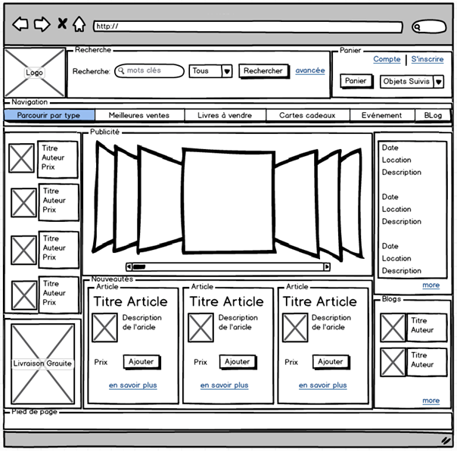
Challenge 1 : Les 7 erreurs du libraire
Voici la maquette « fil de fer » du site qu’un libraire souhaite mettre en ligne. Dès ce « croquis » il est possible de repérer ou d’anticiper plusieurs défauts d’accessibilité. Voyez-vous lesquels ?

Slide 6
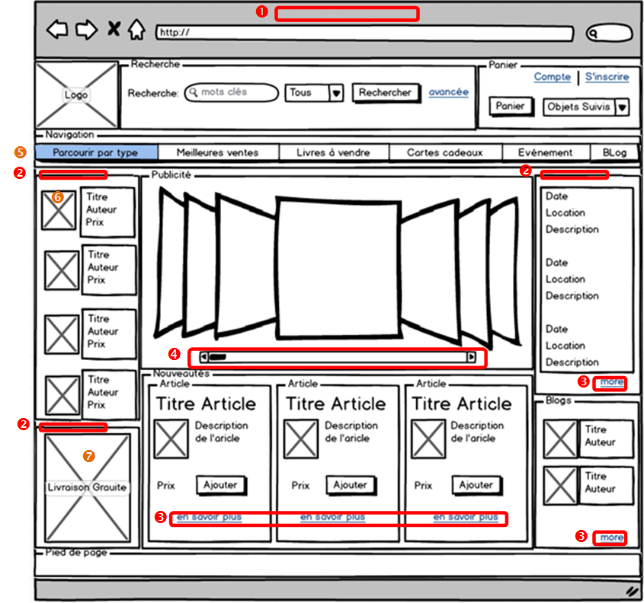
❶ Pas de titre de page. Le titre de la page est le premier élément lu par la synthèse vocale, il doit être spécifique et refléter son contenu / sa fonction.
❷ Rubriques sans titre. Structurer le contenu des pages avec des titres permet à une personne naviguant à l’aide d’un lecteur d’écran d’accéder à la liste des titres de la page pour naviguer rapidement.
❸ Libellé de lien non explicite. Les libellés des liens et des boutons doivent être compréhensibles hors contexte visuel de la page, et rédigés de façon concise et sans équivoque.
❹ Carrousel & animations. L’usage de carrousel est à éviter. Tout contenu en mouvement, mis à jour automatiquement, clignotant ou en défilement doit pouvoir être stoppé, caché ou mis en pause par l’utilisateur.

Slide 7
❺ Fil d’Ariane & Plan du site.
S’assurer que plusieurs systèmes permettent de se situer et d’accéder à une page ou un contenu dans le site : un outil de recherche sur l’ensemble du site, un plan du site, un menu de navigation global, un fil d’Ariane…
❻ Boites de dialogue et nouvelle fenêtre. Éviter autant que possible les boites de dialogues et l’ouverture de nouvelles fenêtres.
❼ Equivalent textuel.
Associer à chaque image un équivalent textuel décrivant son contenu et/ou sa fonction.
Bonne pratique : les différentes parties de la page sont identifiables et distinguables.
Point de vigilance : conserver la cohérence des regroupements et des différentes régions à l’intérieur du site.

Slide 8
Bilan concernant le challenge 1
Contenu textuel
S’assurer que les contenus textuels soient structurés avec la sémantique appropriée
Donner un titre aux pages
Donner des titres aux rubriques
Structurer les tableaux de données
Contenu non-textuel
S’assurer qu’une alternative aux contenus non-textuels soit proposée à l’utilisateur
Définir des équivalents textuels
Rendre accessible les pistes audio ou vidéo
Éviter les captcha
Couleurs et contrastes
S’assurer que les couleurs utilisés ne posent pas de problème à l’utilisateur
Ne pas utiliser la couleur ou l’information sensorielle comme seule source d’information
Assurer un contraste suffisant entre texte et fond
Navigation générale
S’assurer que l’utilisateur navigue facilement dans une page et plus globalement dans un site
Situer explicitement la page dans le site et fournir plusieurs moyens d'y accéder
Rassurer l’utilisateur par des messages contextuels
Permettre à l’utilisateur de contrôler les animations
Éviter les boites de dialogues et l’ouverture de nouvelles fenêtres
S’assurer que l’utilisateur garde le contrôle du système lors des interactions
Libeller les liens et boutons de façon concise et sans équivoque
Fournir des liens d’évitement
Navigation clavier
S’assurer que l’utilisateur puisse naviguer uniquement à l’aide du clavier
S’assurer que l'ordre de lecture et les déplacements du focus sont logiques et cohérents
Assurer une bonne visibilité du focus
Permettre une navigation uniquement clavier
Mise en page
S’assurer que la mise en page soit adaptée à l’utilisateur.
Identifier les différentes régions et éléments de la page et veiller à la cohérence des regroupements
Aérer ou rendre possible l’aération des textes
Utiliser des tailles relatives pour faire du web adaptatif
Définir des zones sensibles de taille suffisante
Formulaires
S’assurer que l’utilisateur puisse efficacement compléter les formulaires
Faciliter la complétion des formulaires
Protéger l’utilisateur des erreurs dans les formulaires
Tactile et interactions
S’assurer que l’utilisateur garde le contrôle sur les interactions, en particulier tactiles
Permettre à l’utilisateur de choisir l’orientation de l’écran
Proposer une alternative aux gestuelles complexes
Légende :
Texte => critère mise en défaut (invalide) dans la maquette du libraire
Texte => critère à anticiper dès cette maquette
Texte => critère Valide par le libraire
Texte => critère non applicable dans cette maquette

Slide 9
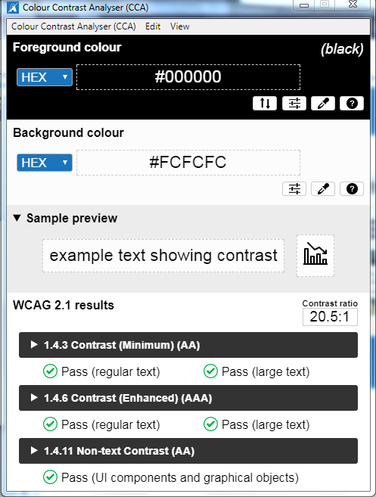
Méthode de test pour les 2 exemples suivants Color Contrast Analyser
Comment tester ?
Je choisis la couleur de premier plan
Je choisis la couleur de fond
Le niveau de contraste s’affiche
L’outil m’indique la validité de ce niveau de contraste pour le niveau AA de texte de taille standard ou de grande taille et pour les graphiques, icônes…
pour ceux qui sont sur mac :
https://github.com/ThePacielloGroup/CCAe/releases/tag/v3.1.2
télécharger le CCA-3.1.2.dmg

Slide 10
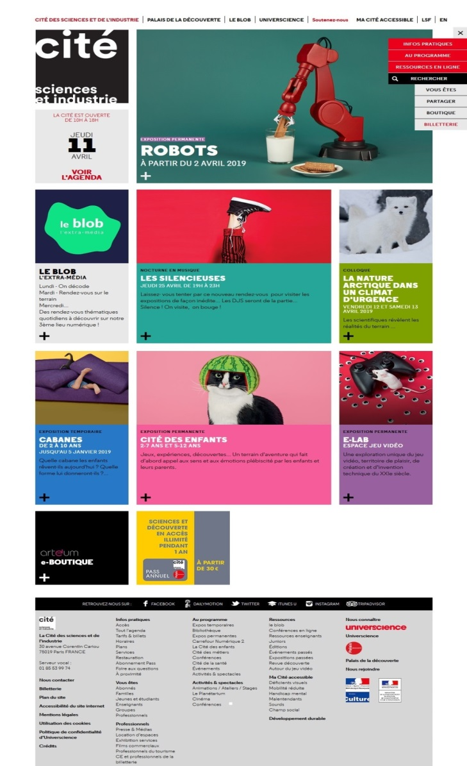
Challenge 2 : Rien ne va plus à la cité des sciences

Slide 11
Les contrastes avec Color Contrast Analyser
https://developer.paciellogroup.com/resources/contrastanalyser/
Description :
Cet outil permet de mesurer la différence de contraste entre deux couleurs (la couleur du premier plan et la couleur du fond).
Celles-ci peuvent être sélectionnées à l’aide d’une pipette
directement dans une page web, une image ou une application.
Petit texte (inférieur à 18 points, ou à 14 points pour du texte en gras) : contraste minimum de 4.5:1
Grand texte (minimum 18 points, ou 14 points pour du texte en gras) : contraste minimum de 3:1
Composants d'interface ou composants graphiques (non applicable aux éléments inactifs): contraste minimum de 3:1

Slide 12
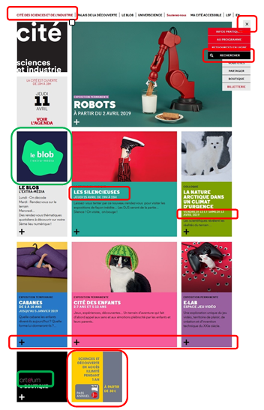
Contraste, couleurs, étiquette de formulaire, taille zone cliquable, contrôle utilisateur…
2-Alternatives textuelles
S’il existe un bouton pour fermer, il faut qu’il se ferme/ouvre au click (contrôle) et qu’il est une alternative du type « fermer le menu » et donc une alternative de type « ouvrir le menu » pour le bouton d’ouverture
4-Couleur
Information de position dans le menu n’est passée que par la couleur. Proposer un soulignement et une inactivation du lien, par exemple, en commentaire pour les devs
6-Formulaire utilisables
S’assure que les dev ne se contentent pas d’un placeholder, demander une étiquette cachée pour ce champ « rechercher sur le site »
Le bouton de soumission du formulaire doit exister (la loupe ?) et être placé après le champ de recherche (contrôle utilisateur)
3-Contraste
Le titre et le sous-titre ont un contraste insuffisant
7-Zone de clic
Pensez à dire aux dev de rendre toute la tuile cliquable pour que la zone de clic soit assez grande

Slide 13
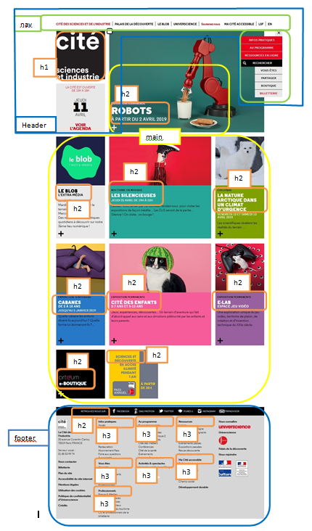
Liens d’évitement, structure des titres, Landmarks
5-Navigation/liens d’évitement
Globalement vu la structure de la page (quantité de contenu, scroll vertical, nombre de liens), il faut mettre en place des liens d’évitement (skip links)
On peut aussi, en plus, proposer de mettre en place des régions (landmarks)
1-Titres rubriques
Proposer une hiérarchie de titre cohérente et pertinente pour les dev :
H1 Cité des sciences et de l’Industrie
H2 Robots
H2 Le blob, l’extramedia
H2 Les silencieuses
H2 La nature arctique dans un climat d’urgence
H2…
H2 Retrouvez-nous sur :
H2 navigation pied de page
H3 Infos pratiques
H3 Vous êtes
H3…

Slide 14
Bilan concernant le challenge 2
Contenu textuel
S’assurer que les contenus textuels soient structurés avec la sémantique appropriée
Donner un titre aux pages
Donner des titres aux rubriques
Structurer les tableaux de données
Contenu non-textuel
S’assurer qu’une alternative aux contenus non-textuels soit proposée à l’utilisateur
Définir des équivalents textuels
Rendre accessible les pistes audio ou vidéo
Éviter les captcha
Couleurs et contrastes
S’assurer que les couleurs utilisés ne posent pas de problème à l’utilisateur
Ne pas utiliser la couleur ou l’information sensorielle comme seule source d’information
Assurer un contraste suffisant entre texte et fond
Navigation générale
S’assurer que l’utilisateur navigue facilement dans une page et plus globalement dans un site
Situer explicitement la page dans le site et fournir plusieurs moyens d'y accéder
Rassurer l’utilisateur par des messages contextuels
Permettre à l’utilisateur de contrôler les animations
Éviter les boites de dialogues et l’ouverture de nouvelles fenêtres
S’assurer que l’utilisateur garde le contrôle du système lors des interactions
Libeller les liens et boutons de façon concise et sans équivoque
Fournir des liens d’évitement
Navigation clavier
S’assurer que l’utilisateur puisse naviguer uniquement à l’aide du clavier
S’assurer que l'ordre de lecture et les déplacements du focus sont logiques et cohérents
Assurer une bonne visibilité du focus
Permettre une navigation uniquement clavier
Mise en page
S’assurer que la mise en page soit adaptée à l’utilisateur.
Identifier les différentes régions et éléments de la page et veiller à la cohérence des regroupements
Aérer ou rendre possible l’aération des textes
Utiliser des tailles relatives pour faire du web adaptatif
Définir des zones sensibles de taille suffisante
Formulaires
S’assurer que l’utilisateur puisse efficacement compléter les formulaires
Faciliter la complétion des formulaires
Protéger l’utilisateur des erreurs dans les formulaires
Tactile et interactions
S’assurer que l’utilisateur garde le contrôle sur les interactions, en particulier tactiles
Permettre à l’utilisateur de choisir l’orientation de l’écran
Proposer une alternative aux gestuelles complexes
Légende :
Texte => critère mise en défaut (Invalide) dans la maquette
Texte => critère invalide à anticiper dès la maquette fil de fer wireframe
Texte => critère Valide
Texte => critère non applicable dans cette maquette

Slide 15
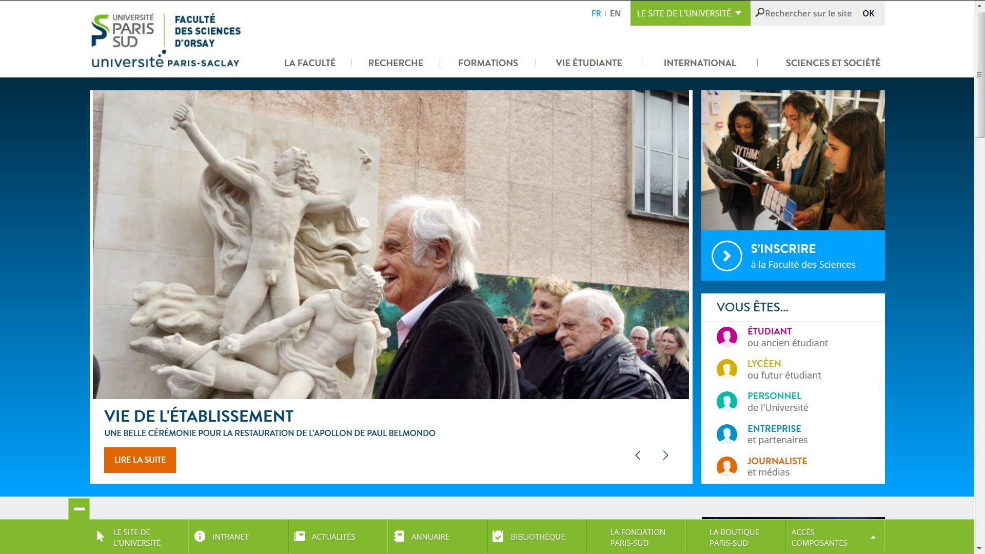
Challenge 3 : Des étudiants complètement perdus à l’université d’Orsay

Slide 16
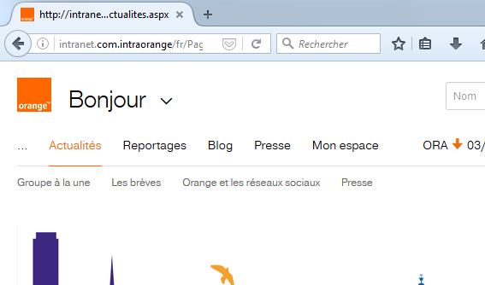


Le titre de page
Description :
Donner à chaque page un titre qui lui est spécifique et qui reflète son contenu ou sa fonction qui apparait dans l’onglet du navigateur (balise <title> dans le code HTML de la page).
Le titre de la page est le premier élément lu par la synthèse vocale, il doit permettre d’identifier formellement la page sur laquelle on se trouve.
« http://intranet.com.intraorange/fr/Pages/actualites.aspx »
« Actualités – Intranet Orange – Mozilla Firefox »

Slide 17
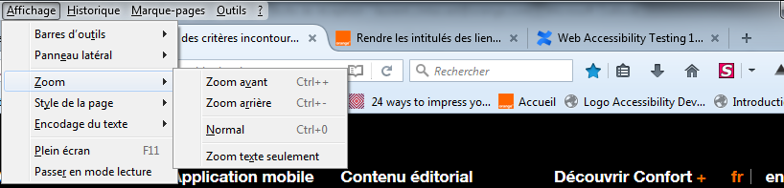
L’agrandissement du texte
Comment tester le zoom à 200% ?
Dans Firefox seulement :
faire Affichage > Zoom > Zoom texte seulement
utiliser les réglages du zoom pour atteindre 200% (zoom requis par les WCAG)

Slide 18
L’adaptation à la taille de la fenêtre (responsive web design)
Description :
Il faut s'assurer de faire du contenu web adaptatif (responsive web design) donc prévoir les différents affichages selon des largeurs type d'écran (points de rupture) en amont du développement.
Par ailleurs, certains choix de design peuvent ou non faciliter la mise en place de ce critère lors du développement, il est donc important d’y réfléchir dès le départ.

Slide 19
La navigation clavier
Description :
La navigation dans une page web doit être possible à l’aide du clavier seul, notamment pour les personnes qui ne peuvent pas utiliser de souris.
Cette fonctionnalité est prise en charge directement par le navigateur.
Il est tout de même important de vérifier son fonctionnement, car certains développements peuvent entraîner des difficultés pour naviguer correctement dans la page.
Il faut pouvoir visualiser le focus sur tous les éléments interactifs de la page.
Attention : Les liens sont identifiables visuellement à partir du texte par un autre moyen que la couleur

Slide 20
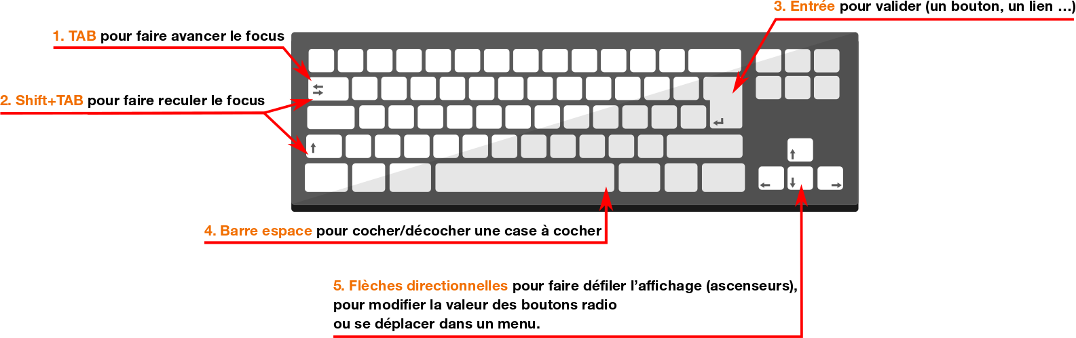
La navigation clavier
Liste des touches utilisées pour naviguer à l’aide du clavier :

Slide 21
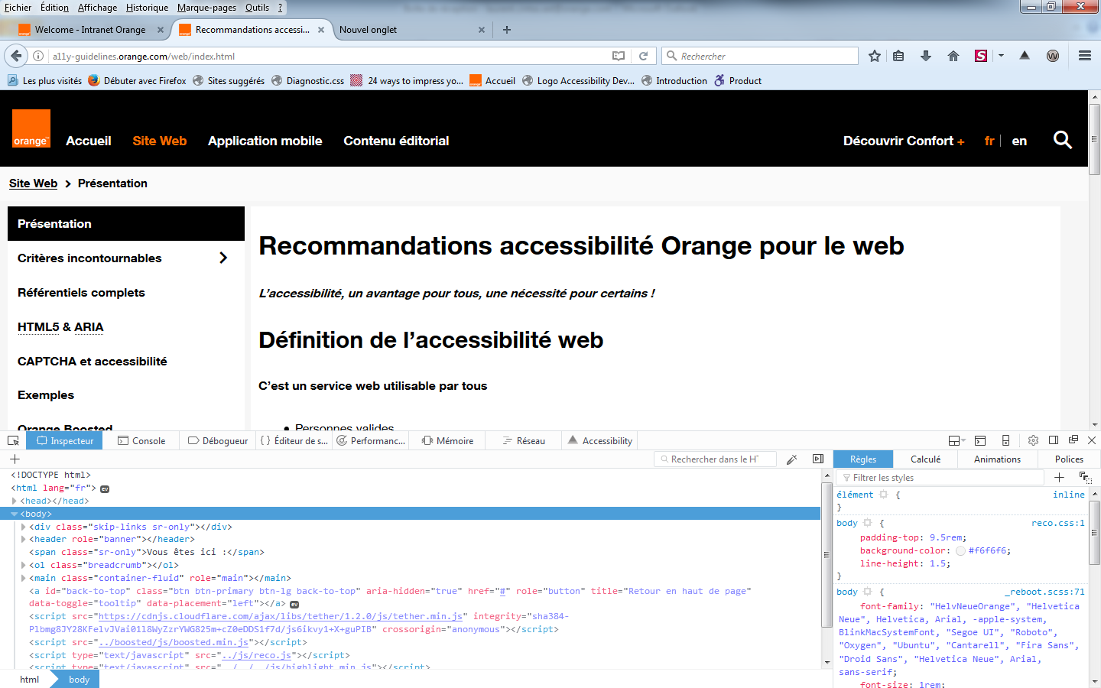
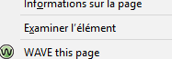
L’inspecteur de code
2 méthodes pour l’utiliser :
Ouvrir l’inspecteur par la touche F12
Inspecter des éléments sur le site avec l’outil de sélection
Ou, ouvrir le menu contextuel (click droit sur un élément de la page)
Activer « examiner l’élément » (Firefox), ou « inspecter » (Chrome)

Slide 22
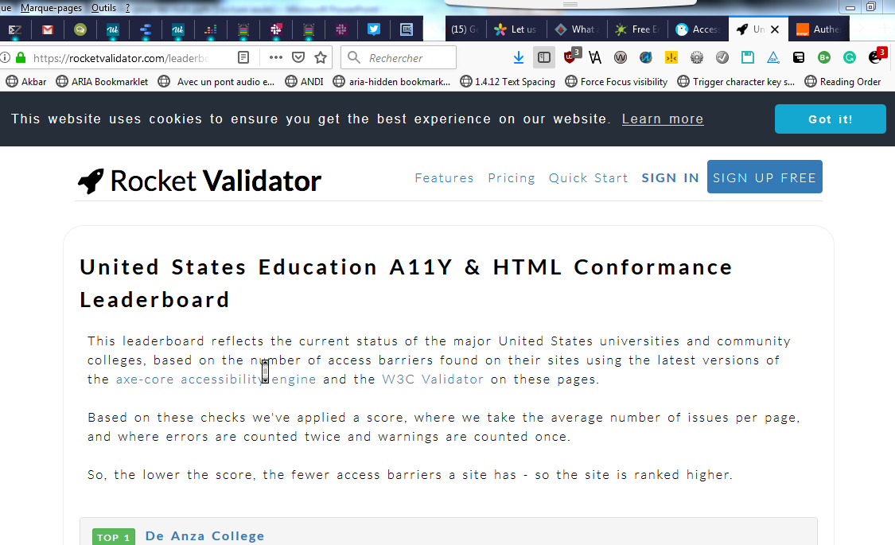
Le bookmarklet « Text spacing » https://developer.paciellogroup.com/blog/2018/05/short-note-on-getting-spaced-out-with-sc-1-4-12-text-spacing/

Slide 23
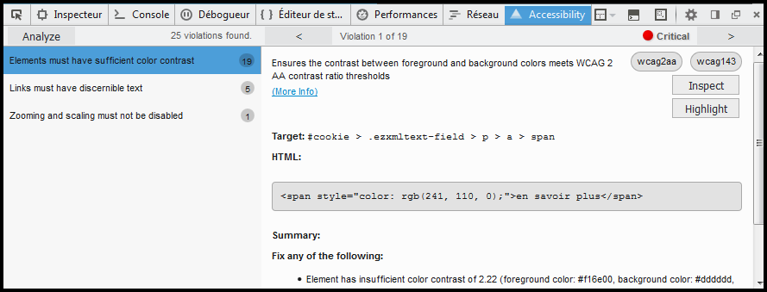
aXe accessibility audit
Certaines extensions permettent d’effectuer des tests automatiques sur la page en cours de consultation.
aXe accessibility audit
aXe est une extension disponible pour Chrome et Firefox permettant d’effectuer une série de tests basés sur les WCAG.

Slide 24
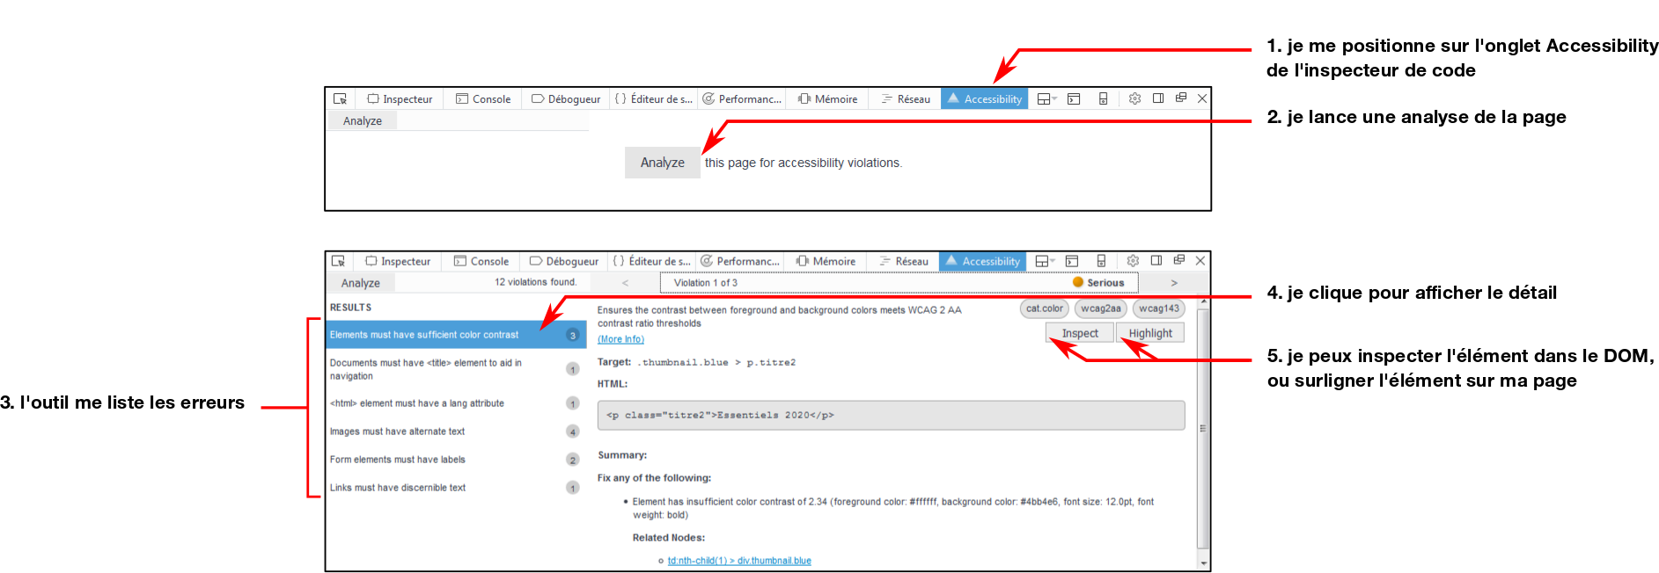
aXe accessibility audit

Slide 25
Bilan concernant le challenge 3
Contenu textuel
S’assurer que les contenus textuels soient structurés avec la sémantique appropriée
Donner un titre aux pages
Donner des titres aux rubriques (déjà vu voir maquette graphique))
Contenu non-textuel
S’assurer qu’une alternative aux contenus non-textuels soit proposée à l’utilisateur
Définir des équivalents textuels
Rendre accessible les pistes audio ou vidéo
Éviter les Captcha
Couleurs et contrastes
S’assurer que les couleurs utilisés ne posent pas de problème à l’utilisateur
Assurer un contraste suffisant entre texte et fond
Ne pas utiliser la couleur ou l’information sensorielle comme seule source d’information
Navigation générale
S’assurer que l’utilisateur navigue facilement dans une page et plus globalement dans un site
Libellé des liens et des boutons
Éviter les boites de dialogues et l’ouverture de nouvelles fenêtres
Fournir des liens d’évitement
Permettre le contrôle des animations
Situer explicitement la page dans le site et fournir plusieurs moyens d’y accéder
Navigation clavier
S’assurer que l’utilisateur puisse naviguer uniquement à l’aide du clavier
Permettre la navigation au clavier
Assurer la visibilité du focus
Mise en page
S’assurer que la mise en page soit adaptée à l’utilisateur.
Agrandissement de texte et adaptation à la taille d’affichage
Permettre d’aérer le texte
Identifier et conserver la cohérence des regroupements et des différentes régions de la page
Définir des zones sensibles de taille suffisante
Formulaires
S’assurer que l’utilisateur puisse efficacement compléter les formulaires
Rendre utilisables les formulaires
Tactile et interactions
S’assurer que l’utilisateur garde le contrôle sur les interactions, en particulier tactiles
Proposer une alternative aux gestuelles complexes
Donner accès au contenu quelle que soit l’orientation de l’écran
Légende :
Texte => critère mise en défaut (Invalide) dans la maquette
Texte => critère invalide à anticiper dès la maquette graphique
Texte => critère Valide
Texte => critère non applicable dans cette maquette

Slide 26
Merci

